Slide 1
«ШКОЛА ЗДОРОВЬЯ И ИНДИВИДУАЛЬНОГО РАЗВИТИЯ»
Структурное подразделение «Центр Сопровождения»
Анализ работы
2011/2012 уч. год
Учителя-логопеда Рожковой М.В.

Slide 2
Охват групповой и подгруппой работой
Индивидуальные
занятия (чел)
группы
подгруппы
8
25
4
индивидуальные
Количество участников за год, чел.
групповые
индивидуальные консультации
25
130
55
Общий показатель охвата групповыми и индивидуальными формами работы, чел.
210

Slide 3
Процент охвата различными видами работ обучающихся

Slide 4
В процессе обучения использовались следующие программы :
По нарушению устной речи:
«Преодоление общего недоразвития речи у дошкольников» - 72 часа;
«Преодоление произносительной стороны речи» - 36 часов;
«Преодоление фонетико-фонематического недоразвития речи» – 36 часов;
По нарушению письменной речи:
«Преодоление дисграфии у учащихся» – 36 часов;
«Пофилактика дисграфии у учащихся 1-х классов» – 36 часов.

Slide 5
Реализация учебных коррекционно-логопедических программ дали устойчивую положительную динамику по следующим видам нарушений устной и письменной речи:
преодоление фонетико-фонематического недоразвития речи;
формирование лексического строя речи;
формирование грамматического строя речи;
формирование начальных графомоторных умений и навыков;
преодоление нарушения звукопроизношения, слоговой структуры слова, интонационной стороны речи;
развитие различных форм языкового анализа и синтеза;
коррекция по формированию полноценных речевых навыков.
формирование общих понятий структура слова и предложения;

Slide 6
.
Итоги реализации учебных программ:
По нарушению устной речи:
«Преодоление общего недоразвития речи у дошкольников» - 100% положительная динамика;
«Преодоление произносительной стороны речи» - 100% положительная динамика;
«Преодоление фонетико-фонематического недоразвития речи» – 100% положительная динамика;
По нарушению письменной речи:
«Преодоление дисграфии у учащихся» – в среднем 78% положительной динамики;
«Профилактика дисграфии у учащихся1-х классов» – 100% положительной динамики.

Slide 7
Результативность выполнения программ по нарушению письменной речи

Slide 8
Мониторинг способа письма

Slide 9
Мониторинг форм дисграфии по группам на начало обучения

Slide 10
Мониторинг форм дисграфии по группам на конец обучения

Slide 11
Мониторинг орфографических ошибок у младших школьников

Slide 12
Мониторинг процесса чтения у младших школьников

Slide 13
Общие итоги реализации программы «Преодоление дисграфии у учащихся»

Slide 14
Мониторинг фонетико-фонематических нарушений у старших дошкольников

Slide 15
Мониторинг фонетико-фонематичеких нарушений у младших дошкольников после коррекционных мероприятий

Slide 16
Мониторинг фонетических нарушений у старших дошкольников

Slide 17
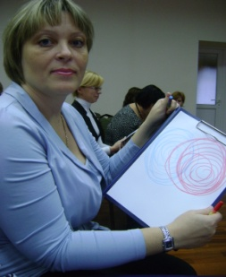
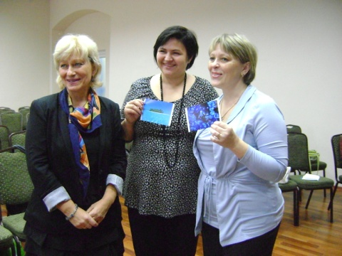
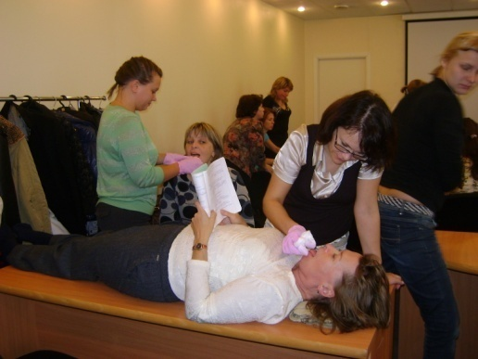
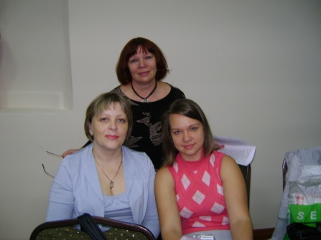
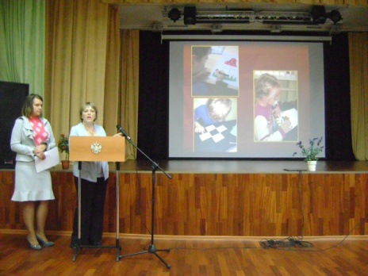
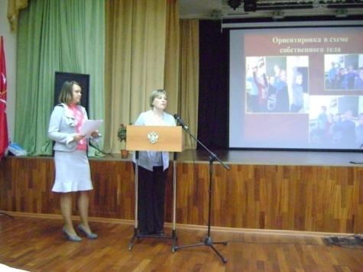
Участие в методической работе
Участие в научно-практической конференции «Наша Новая
школа» , 2 ноября 2011 г.
2. Выступление на научно-практической конференции «Наша новая школа» с докладом на секции №1 на тему «Особенности пространственного восприятия у младших школьников с оптической дисграфией», ноябрь 2011г.
3. Выступление на МО специалистов ЦС по теме «Нарушение развития устной и письменной речи у детей и подростков» февраль 2012 г.
4. Участие в семинаре повышения квалификации «Зондовый и логопедический массаж», октябрь 2011 г.
5. Участие в семинаре по повышению квалификации «Коррекция звукопроизношения при дизартрии», октябрь 2011 г.

Slide 18
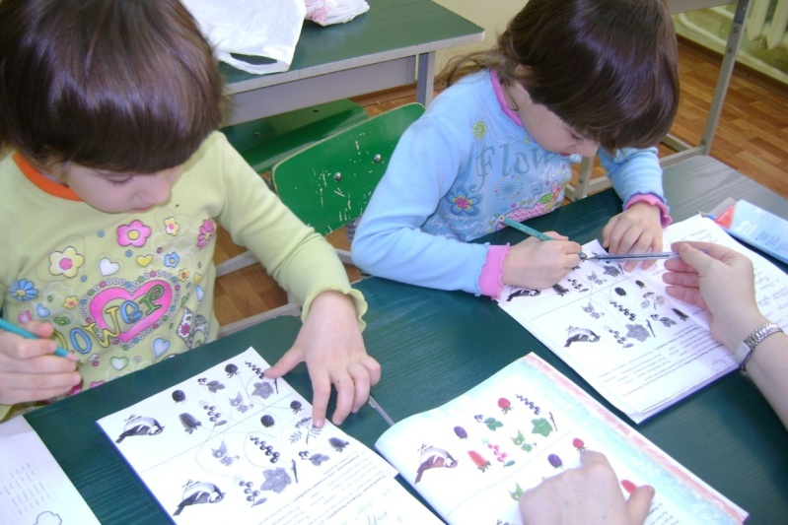
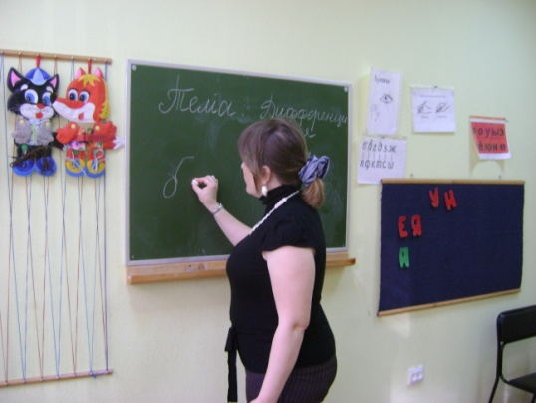
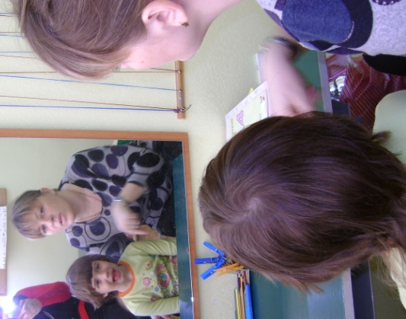
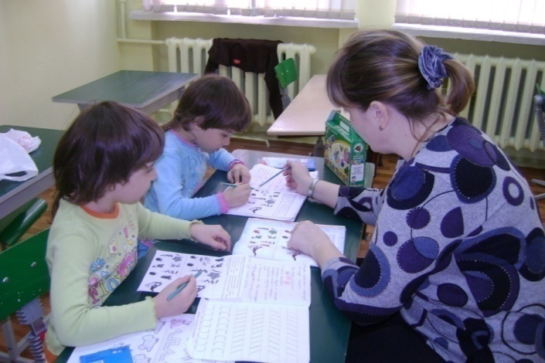
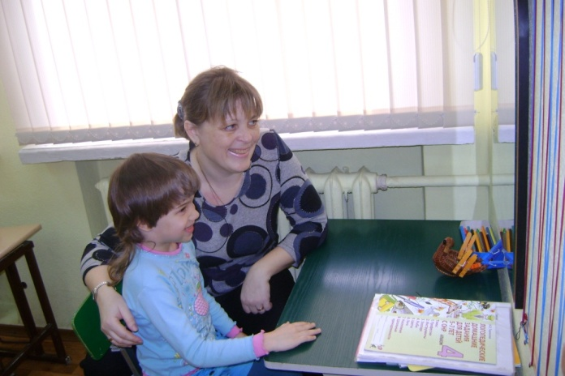
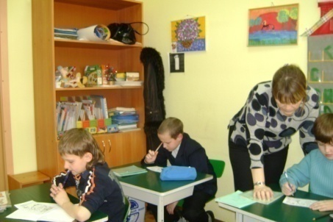
Подготовка и проведение групповых занятий

Slide 19
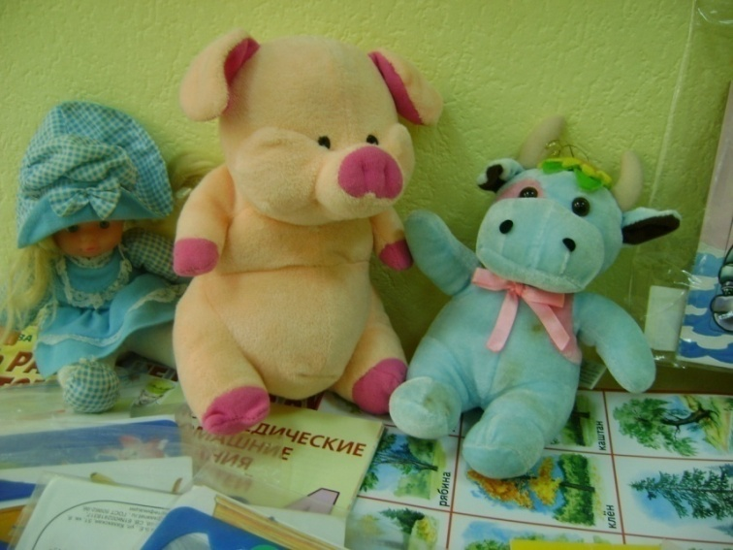
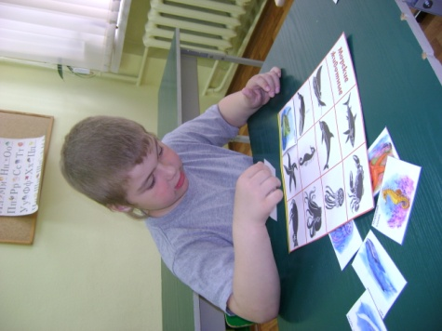
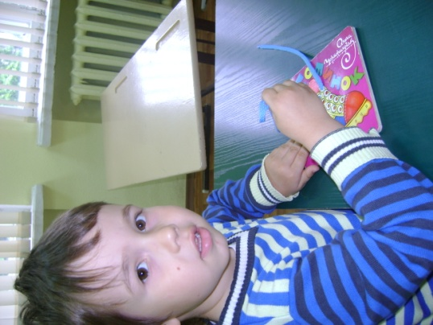
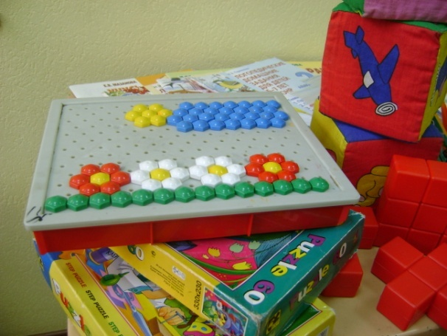
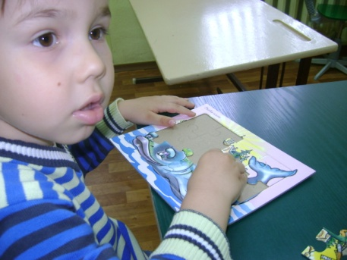
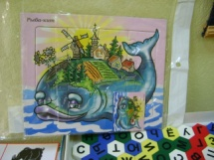
Подготовка и проведение индивидуальных занятий

Slide 20
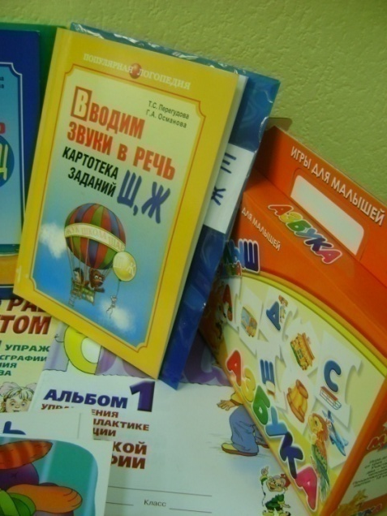
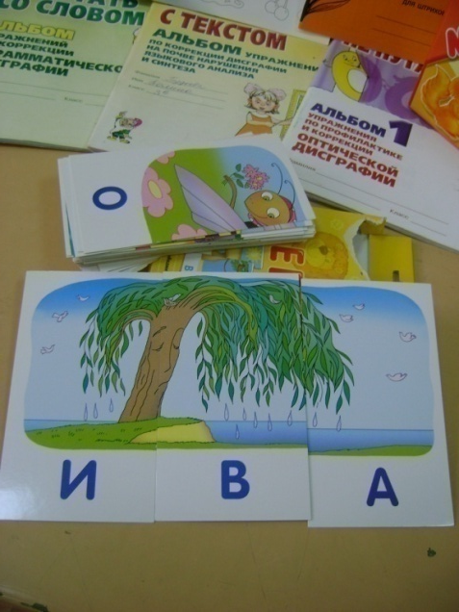
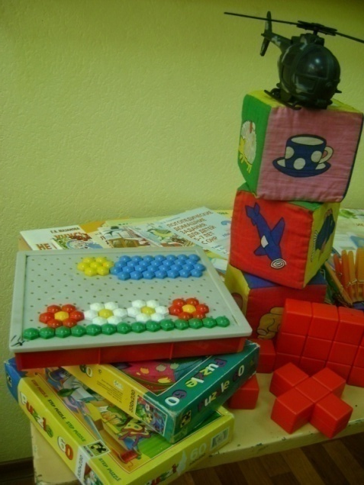
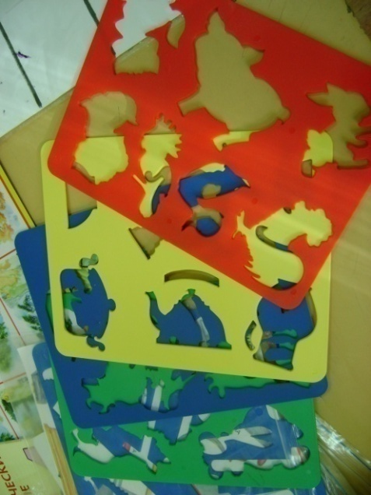
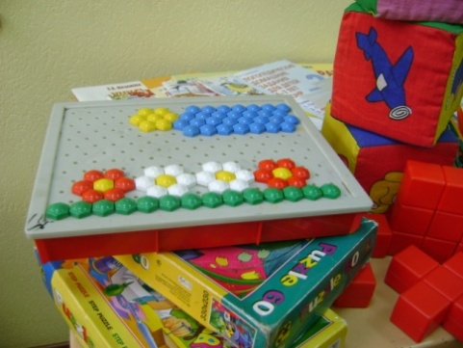
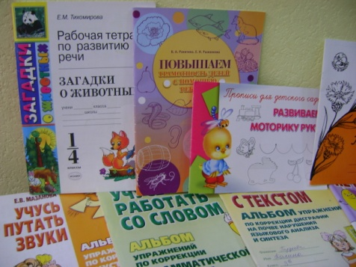
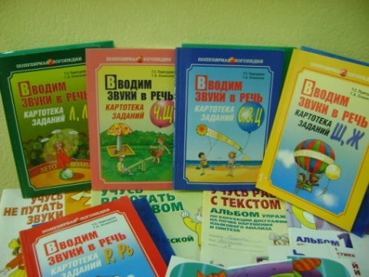
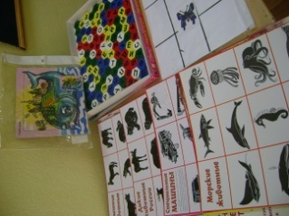
Оснащение логопедического кабинета
направлено на создание обстановки психологического комфорта и повышения продуктивности и результативности учебной деятельности

Slide 21
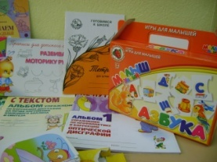
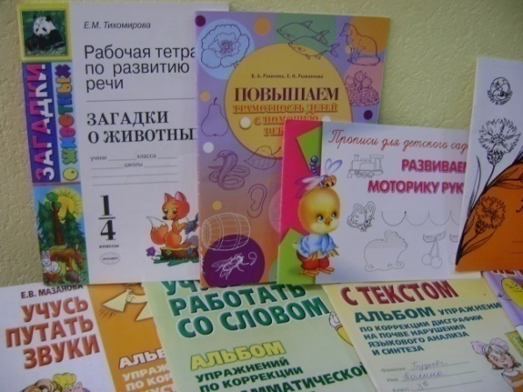
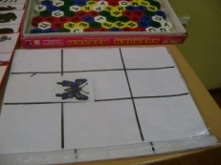
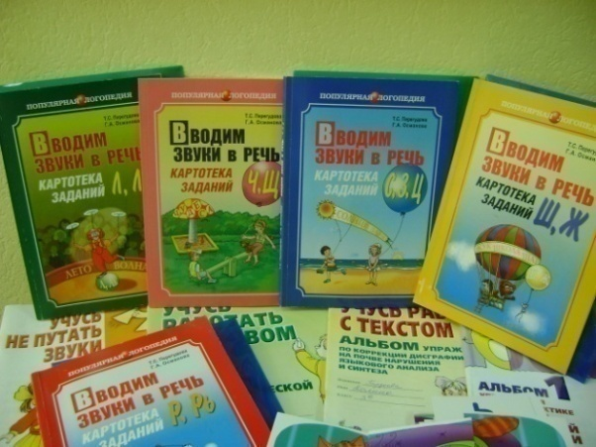
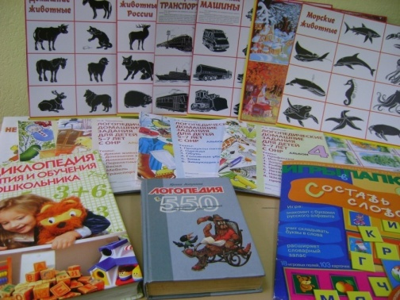
Обзор коррекционно-логопедической литературы
По преодолению ОНР
По преодолению дисграфии
Формирование пространственного восприятия
По преодолению произносительной стороны речи
Формирование лексики и грамматики

